Slide 1


移动设备上日志结构文件系统用户体验增强的模式引导文件压缩
Pattern-Guided File Compression with User-Experience Enhancement for Log-Structured File System on Mobile Devices
Cheng Ji, Li-Pin Chang, Riwei Pan and Chao Wu, Congming Gao, Liang Shi, Tei-Wei Kuo and Chun Jason Xue
汇报人：胡可心

Slide 2
01
背景及介绍
CONTENT
02
设计原则及细节
目录 >>
03
实施
04
性能分析

Slide 3
01
背景及介绍

Slide 4
移动设备的I/O系统和存储
严重依赖嵌入式数据库层 SQLite 进行事务数据管理，产生大量同步、随机块写入，I/O 系统的其他组件进一步放大了写入流量，写入压力高。
Android 将各种运行时资源打包成大型可执行文件（高度可压缩），文件读写高度随机性，现有的文件压缩设计可能对空间利用率和读取性能起反作用。
Android
移动设备

Slide 5
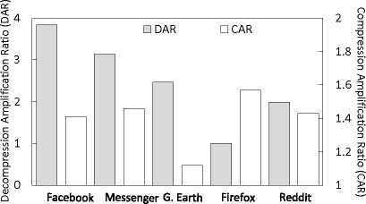
顺序压缩法会降低存储空间利用率
只允许将连续偏移的压缩文件块存储在同一存储块中。如果压缩文件块不延续上一个压缩文件块的文件偏移量，则为该压缩文件块分配一个新的存储块
CAR：顺序压缩方法对 5 个应用程序中的 4 个应用程序产生了超过 40% 的额外空间需求。
DAR 值甚至高于 CAR 值，因为一页读取主导了整体读取流量。
压缩放大比 (CAR)：压缩逻辑块所需的物理块总数1与存储所有压缩逻辑块所需的最小物理块数之比
解压放大比(DAR) ：存储在物理块中的压缩逻辑块总数与启动应用程序实际所需的压缩逻辑块总数之比

Slide 6
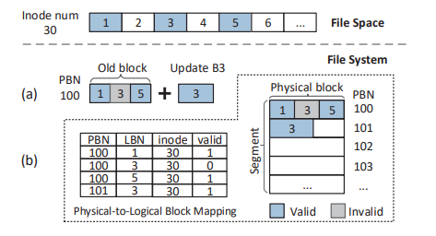
LFS（日志文件系统）压缩文件具有优势
与传统的就地更新文件系统（例如 Ext4）相比，LFS 对文件压缩非常友好。
1）异地更新
2）反向（物理到逻辑）映射
该研究提出的FPC 通过在日志结构文件系统（例如 F2FS ）之上的实现来实现用于移动存储，并分别利用 F2FS 中现有机制的异地更新和反向映射进行前台压缩和关键块重组。

Slide 7
02
设计原则及细节

Slide 8
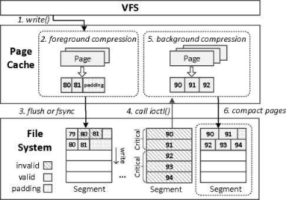
移动应用的文件访问行为
写热、读冷文件：经常被写入，很少被读取。回滚日志 (*.db-journal) 、SQLite 数据库文件。
写冷读热文件：很少更新，经常读取。可执行文件，因为它们在安装或更新后是不可变的
FPC（ File Pattern-guidedCompression approach ）对 SQLite 文件执行前台压缩以减少写入压力。另一方面，可执行文件被留给块重新排列和压缩的后台活动，以改善用户体验和节省空间。

Slide 9
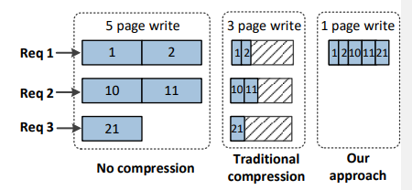
前台压缩（FC）
1、非顺序文件快压缩

Slide 10
前台压缩（FC）
2、选择性前台文件压缩：
a)简单地忽略已知的不可压缩的文件类型相关的写入（*.jpg、*.mp4）；可执行文件留给后台压缩。
b)识别*.db 扩展名的文件中的不可压缩内容。

Slide 11
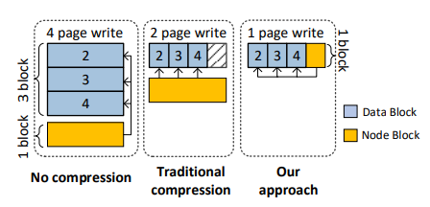
前台压缩（FC）
3、元数据级文件压缩
F2FS 将用户数据存储在数据块中，将文件系统元数据（例如 inode）存储在节点块中。
该研究建议写入 *.db-journal 文件的数据块和它们关联的节点块通过压缩到同一段。

Slide 12
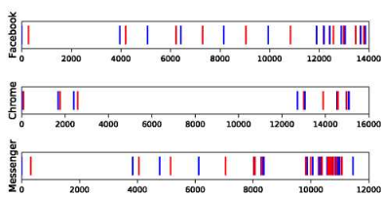
背景压缩（BC）
1、可执行文件高度随机读取
上图为base.apk文件中读取地址的分布，该文件是 Facebook、Chrome 和 Messenger 的主要可执行文件。被检查应用程序的读取请求很小且是随机的。

Slide 13
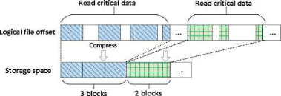
背景压缩（BC）
2、读引导文件压缩
读临界数据：程序启动时需要的可执行文件中的一段数据。在应用程序启动期间监控（adb shell的am start冷启动）读取临界数据集，根据请求，文件系统将这些临界数据压缩并压缩成文件块。

Slide 14
03
实施

Slide 15
动态压缩窗口
压缩窗口的默认大小设置为 4 KB，以避免放大读取开销。例外情况如下： 首先，对于SQLite 日志的前台压缩，压缩窗口随着块写入请求而变大。因为这些文件几乎没有被读取，所以使用大的压缩窗口对读取性能影响不大。其次，后台压缩使用 32 页 (128 KB) 作为 *.dex 和 *.odex 的压缩窗口大小，因为移动应用程序经常执行批量。

Slide 16
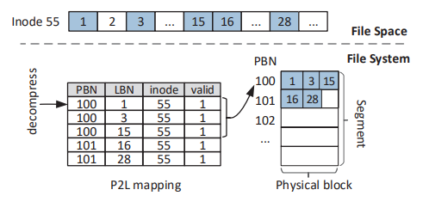
P2L映射解压
当请求文件的第一个逻辑块（LBN 1）时，文件系统读取PBN 100处的物理块，解压LBN 1的逻辑块，并将其加载到页面缓存中。通过查询反向映射，文件系统还将其他两个压缩块连同它们的 inode 编号 (55) 和 LBN（3 和 15）一起解压并加载到页面缓存中。使用 P2L 映射进行解压缩对于读取关键数据压缩策略至关重要，因为 BC 将相关的可执行文件块压缩到同一物理块中。

Slide 17
记录和清理
数据分离：FPC 继承了F2FS日志头，并采用了三个新的日志头： 第一个新的日志头用于 FC 写入压缩的读写文件，即 SQLite 文件。第二个用于新的、未压缩的可执行文件。第三个被 BC 用来写压缩的可执行文件。
按需后台压缩：由于可执行文件在安装或更新后不发生变化，背景压缩可按需执行，完成对应用程序的分析后，用户进程会向文件系统发出一个 带有应用程序的可执行文件的名称ioctl调用，来进行后台压缩。

Slide 18
04
性能分析

Slide 19
实验设置
FPC 采用 LZO 作为数据压缩算法，在Ifs模式下配置 F2FS 以仅使用异地更新。FPC 使用一组流行的移动应用程序进行评估，包括 Facebook (FB)、FB Messenger (MS)、Google Earth (GE)、Firefox(FF)、Reddit (RD)、Line (LN)、Twitter (TW)、Instagram (IG)、微信 (WC) 和 Chrome (CR)。前台压缩 (FC) 的评估基于前五个应用程序，因为它们产生了大量与 SQLite 相关的写入。背景压缩 (BC) 的评估涉及所有应用程序。对以下方法进行了性能比较评估：
1)Baseline：原始 F2FS 没有任何压缩。
2)Comp: F2FS 无条件压缩传入数据。
3) FPC-N：提出的 FPC，但没有元数据级压缩。
4) FPC：所提出方法的成熟版本。

Slide 20
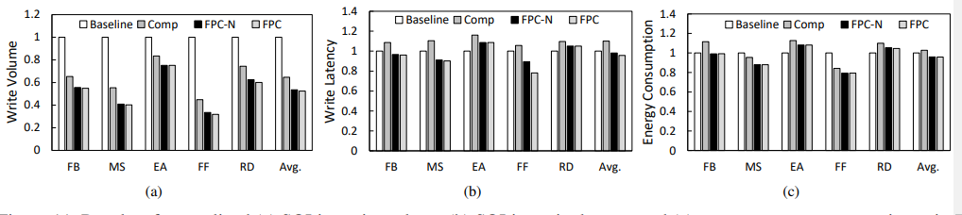
评价结果
写入量：与Baseline相比，FPC大大减少了SQLite写入量47.5%，FPC 的性能也优于 Comp。FPC 对 FPC-N 的改进很大程度上取决于应用场景。
写入延迟：与 Baseline 相比，FPC 将 SQLite 文件的写入延迟平均降低了 7.1%，Comp 具有最高的写入延迟。
能耗：FPC 在大多数应用中仍然实现了较低的能耗。特别是SQLite文件高度可压缩时，节能更大。

Slide 21
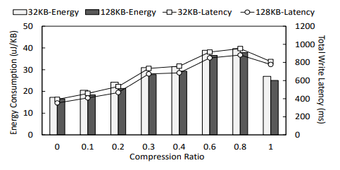
评价结果
压缩比的影响： 与未压缩的结果（压缩比=1）相比，当压缩比分别不低于0.4和0.2时，写入延迟和总能耗降低。换句话说，当数据高度可压缩时，压缩有利于写入延迟和能耗。

Slide 22
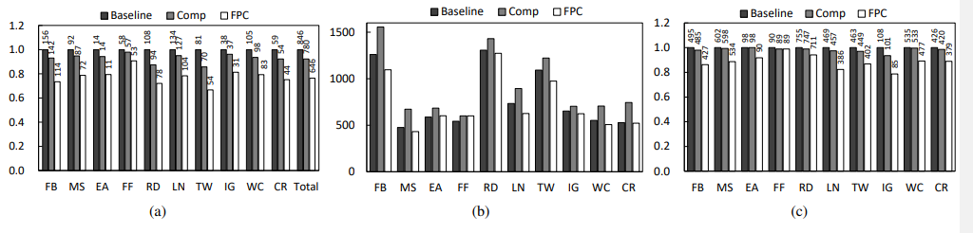
评价结果
空间需求：每个应用程序的可执行文件大小。使用 FPC，所有应用程序的总可执行文件大小从 846 MB 显着减少到 646 MB（减少了 23.7%）。
应用程序启动时间：与Baseline相比，FPC减小了应用的启动时间（EA和FF除外），平均减少5.2%。

Slide 23
谢谢

